Slide 1
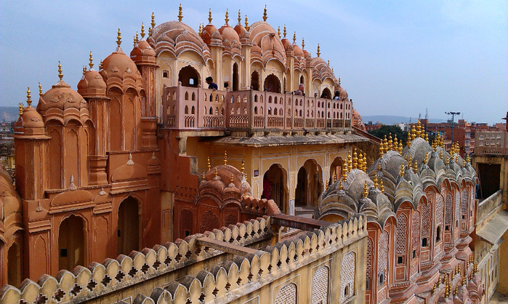
Дворец Ветров
Экскурсия
для учащихся
5-11 классов
Автор:
Ольга Михайловна Степанова, учитель английского языка
МБОУ «Цивильская СОШ №1
имени Героя Советского Союза М.В. Силантьева»
города Цивильск
Чувашской Республики
2019

Slide 2
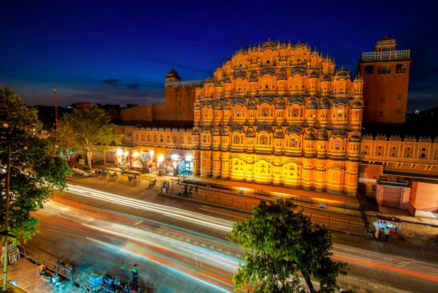
Пятиэтажный Хава Махал - Дворец Ветров - полностью построен из красного и розового песчаника и красиво оформлен, всемирно известное здание расположено в Джайпуре, Индия.

Slide 3
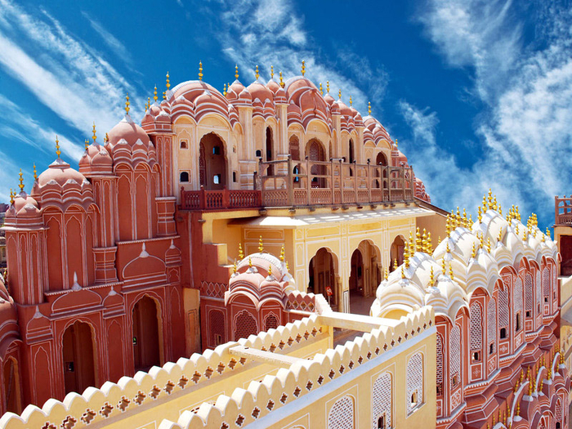
При виде чудесных архитектурных украшений на храме просто перехватывает дыхание.

Slide 4
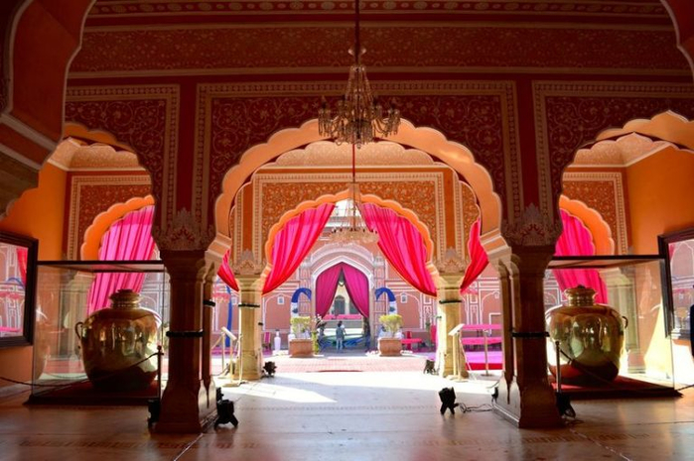
Дворец Ветров, или Хава-Махал, входит в дворцовый комплекс махараджи Савай Пратап Сингха, который правил этим регионом Индии в конце XVIII века.

Slide 5
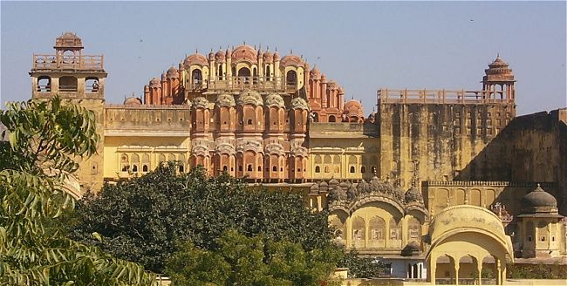
Дворец Ветров назван так за свою уникальную конструкции. Сотни окон расположены таким образом, что в помещениях дворца всегда присутствует легкий ветерок, бриз, который дарит прохладу.

Slide 6
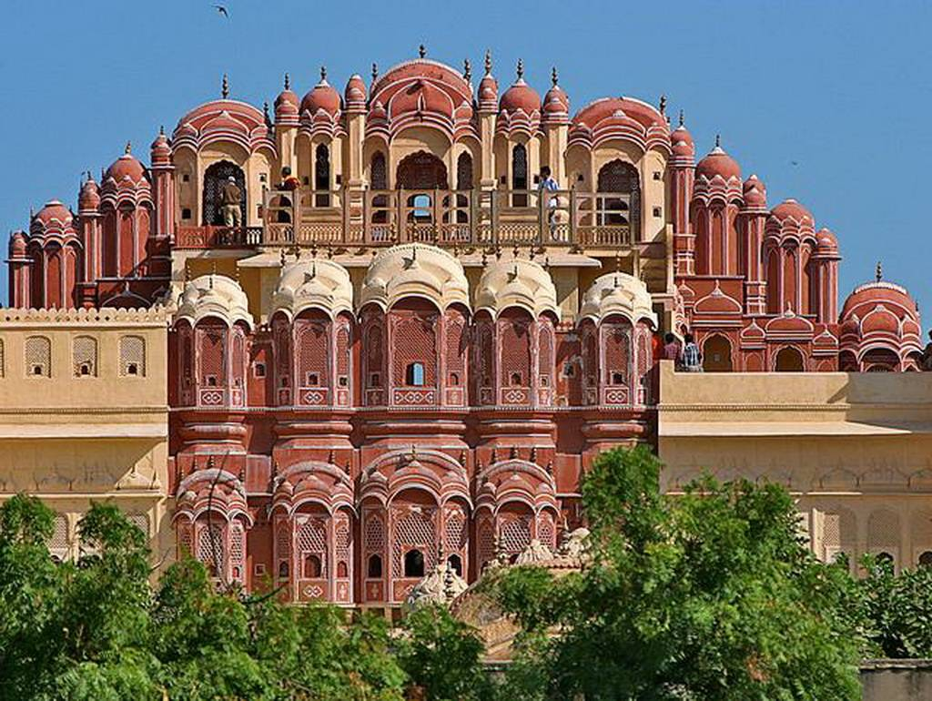
Это тщательно спланированная вентиляционная система, которая поражает своим совершенством. И даже когда на улице царит изнуряющая жара, внутри дворца создается комфортный микроклимат.

Slide 7
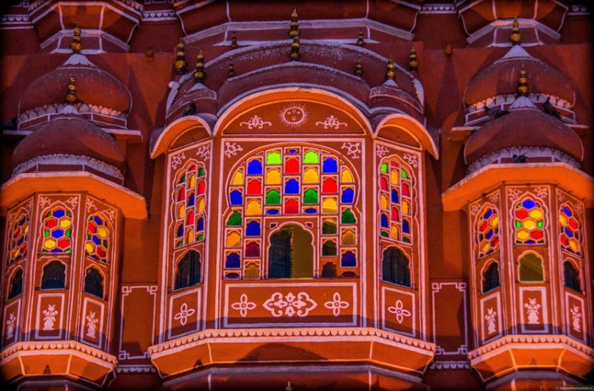
Всего таких окон-отверстий, многие из которых украшены цветными витражами, в здании 953. История сооружения этого комплекса не мене интересна, чем его уникальная архитектура. Само здание построено из розового песчаника и имеет очень живописный фасад.

Slide 8
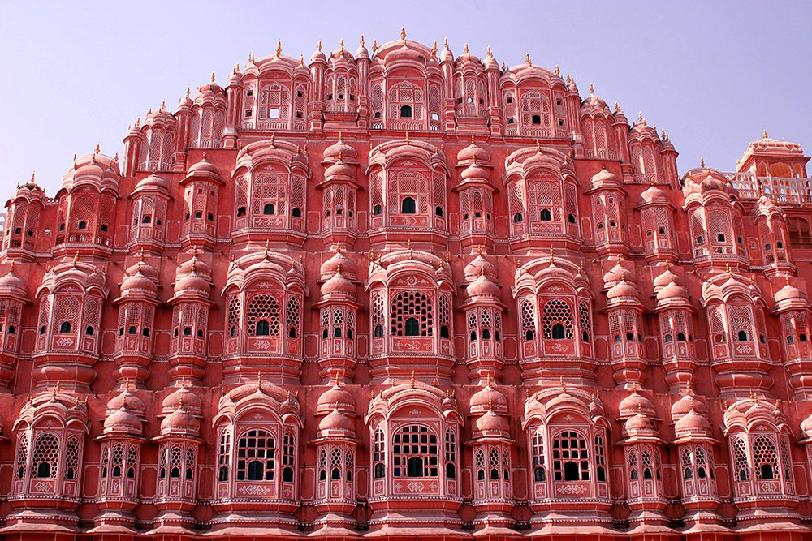
Первоначально дворец задумывался как храм в честь бога Кришны, и даже его фасад был спроектирован с таким расчетом, чтобы он напоминал головной убор — венец божества. Но впоследствии Савай Пратап Сингх передумал, и было решено сделать это дворцом для его прекрасных жен.

Slide 9
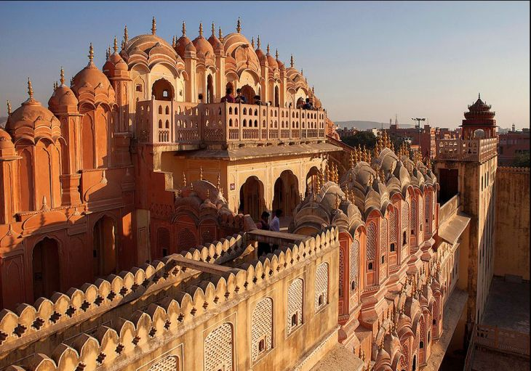
Помимо уникальной системы вентиляции, Дворец Ветров имеет и еще одно архитектурное отличие: в нем нет лестниц в их классическом понимании. Здание состоит из 5 уровней-этажей, перемещение между которыми осуществляются по специальным пологим переходам.

Slide 10
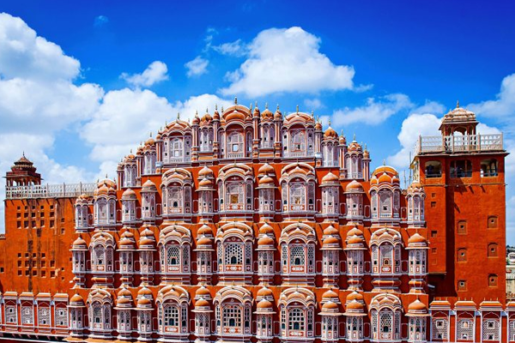
Сегодня это архитектурное чудо открыто для посещения и является туристической изюминкой штата Джайпур. Помимо уникального дворца, здесь располагаются музеи и многочисленные сувенирные лавочки.

Slide 11
Сегодня это архитектурное чудо открыто для посещения и является туристической изюминкой штата Джайпур. Помимо уникального дворца, здесь располагаются музеи и многочисленные сувенирные лавочки.

Slide 12
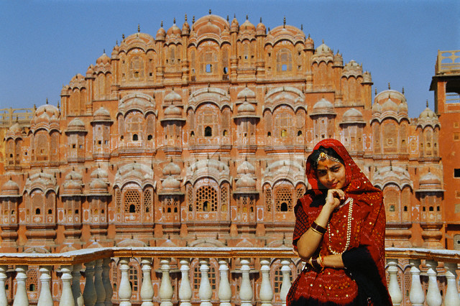
Согласно легенде, основы Хава Махала должны скрывать самое известное сокровище Индии - легендарные драгоценности Махараджи Савай Джай Синга. Строитель Дворца Ветров, архитектор и астролог Лад Чанд Уста, как говорят, поместил туда ядовитую змею. С тех пор змей охраняет сокровище и любой кто слишком близко к нему приблизится умирает от ядовитого вздоха змея.

Slide 13
И стоит там побывать, коль есть желание порадовать глаза этой чудной архитектурой.
Сказочный Джайпур всегда рад своим добрым посетителям!

Slide 14
Источник:
Дворец Ветров https://wikiway.com/india/dzhaypur/dvorets-vetrov-khava-makhal/
Хава-Махал https://ru.wikipedia.org/wiki/Хава-Махал
Божественная корона Hawa Mahal http://altermama.ru/india/hawa-mahal-dvorets-vetrov-jaipur.html
Изображения взяты на сайте http://yandex.ru
Условия использования сайта https://yandex.ru/legal/fotki_termsofuse/

